Slide 1

ФЕДЕРАЛЬНОЕ ГОСУДАРСТВЕННОЕ ОБРАЗОВАТЕЛЬНОЕ БЮДЖЕТНОЕ УЧРЕЖДЕНИЕ ВЫСШЕГО ОБРАЗОВАНИЯ
«ФИНАНСОВЫЙ УНИВЕРСИТЕТ ПРИ ПРАВИТЕЛЬСТВЕ
РОССИЙСКОЙ ФЕДЕРАЦИИ»
КОЛЛЕДЖ ИНФОРМАТИКИ И ПРОГРАММИРОВАНИЯ
КУРСОВОЙ ПРОЕКТ
На тему: Проектирование и разработка информационной системы городской библиотеки на языке программирования C#.
Исполнитель курсового проекта: Пелипенко В.Б.
Руководитель курсового проекта: Аксёнова Т.Г.
2023 год

Slide 2




Объект и предмет исследования
Объект
Предмет
Объектом исследования является процесс работы информационной системы городской библиотеки.
Проектирование и разработка информационной системы для городской библиотеки.

Slide 3

Цели и задачи
Целью данного курсового проекта является разработка программного средства для городской библиотеки, которое позволит автоматизировать процессы учета и обработки информации о книгах, читателях и выдаче литературы.
Задачами данного проекта являются:
- Исследование проектной области;
- Проектирование структуры программного решения;
- Организация удобной системы обработки информации о книгах и читателях;
- Тестирование программного решения.

Slide 4

Входные и выходные данные
Входной информацией для программы является:
- информация о книгах;
- информация о читателях;
- логин и пароль пользователя.
Выходной информацией для программы является:
- информация о книгах;
- информация о читателях;
- информация о выданных книгах;
- информация о пользователях.

Slide 5
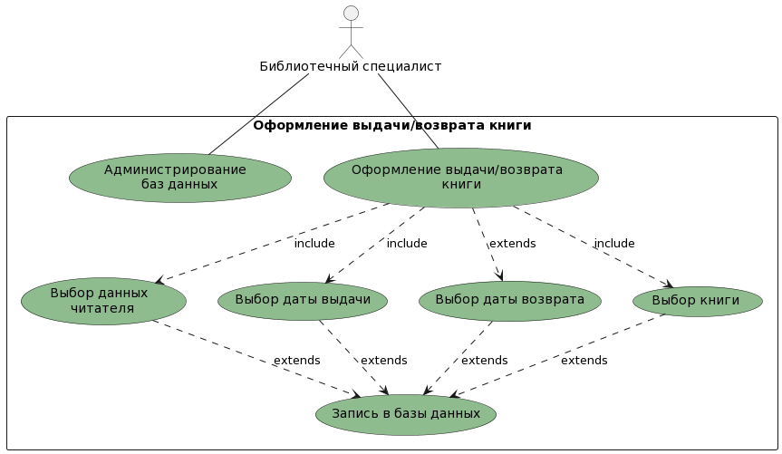
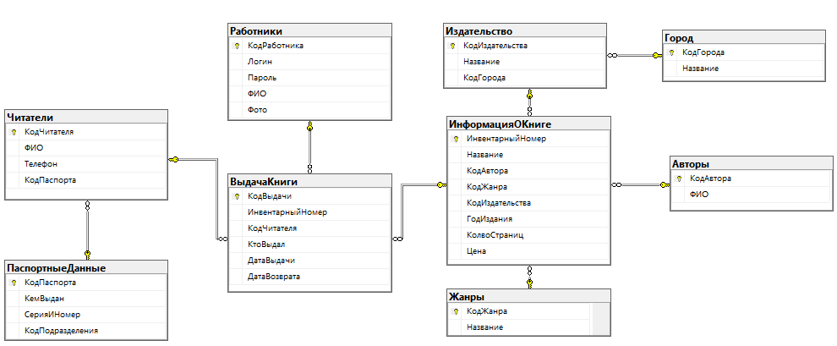
Разработанные диаграммы
Диаграмма «сущность-связь»
Диаграмма вариантов использования

Slide 6
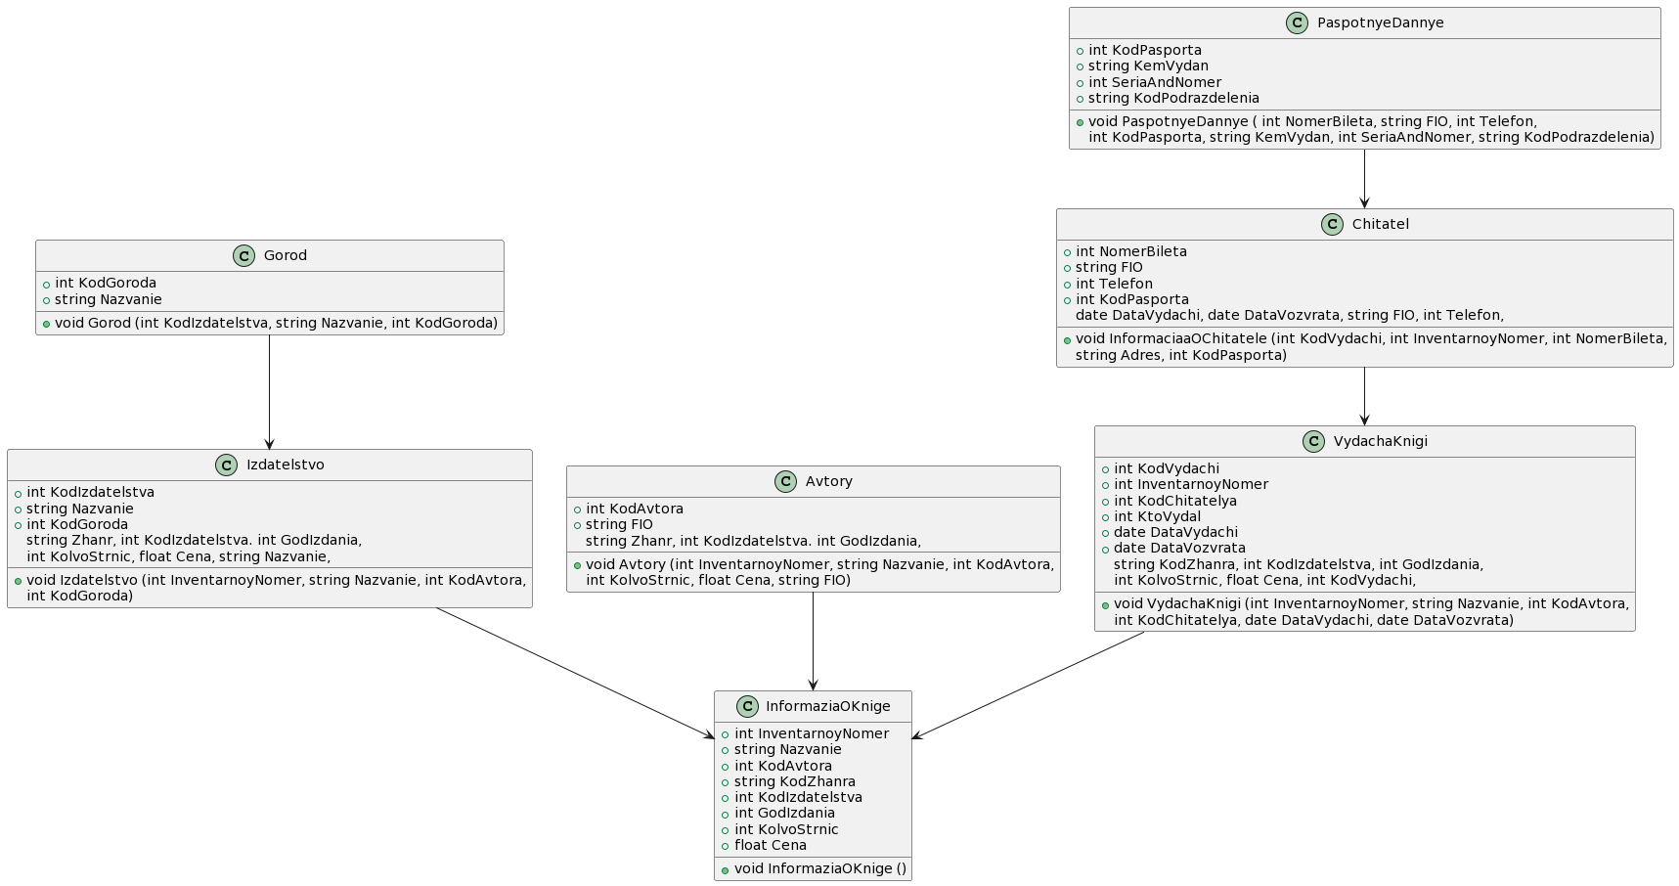
Разработанные диаграммы
Диаграмма классов

Slide 7
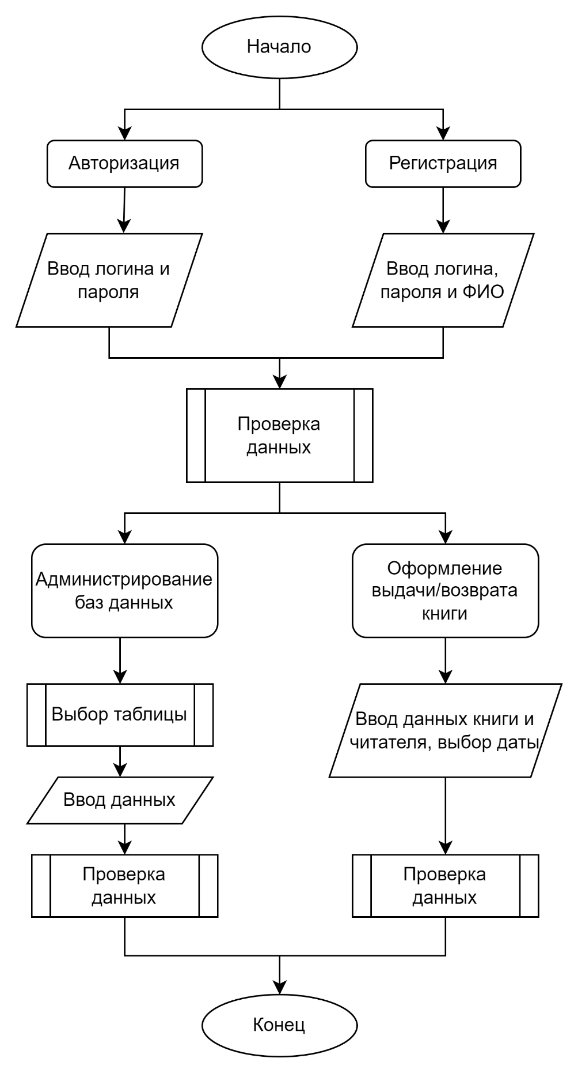
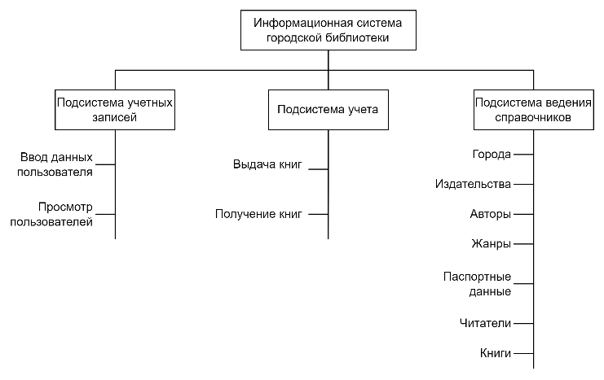
Разработанные схемы
Структурная схема
Функциональная схема

Slide 8

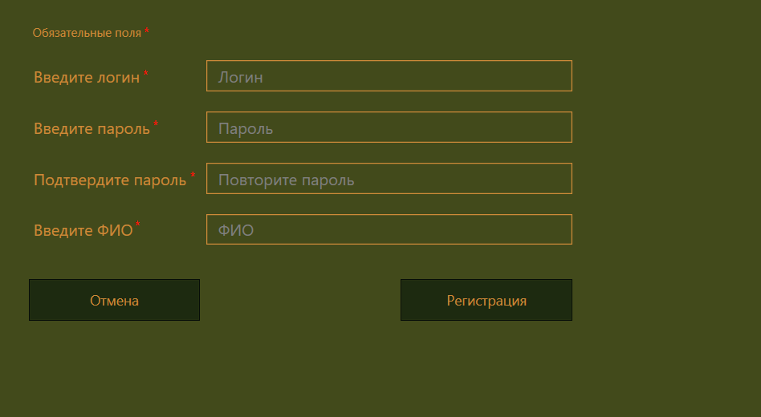
Интерфейс программы
Страница авторизации
Страница регистрации

Slide 9
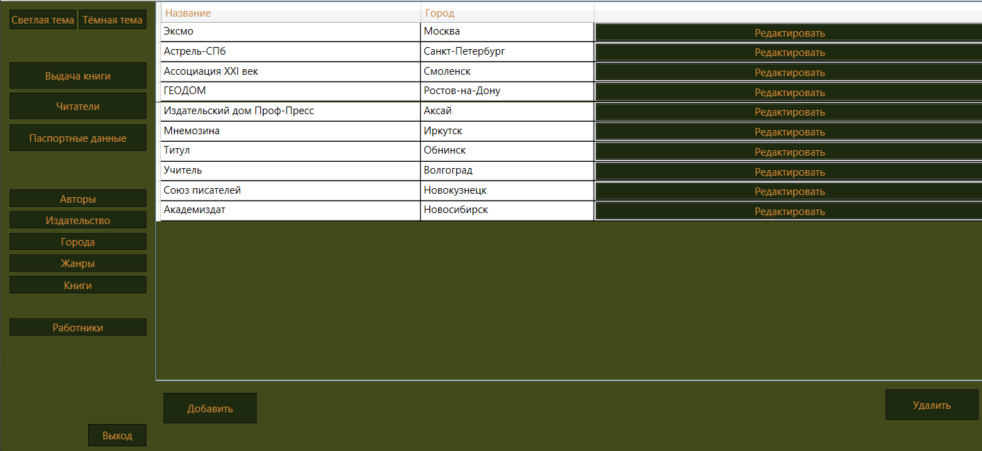
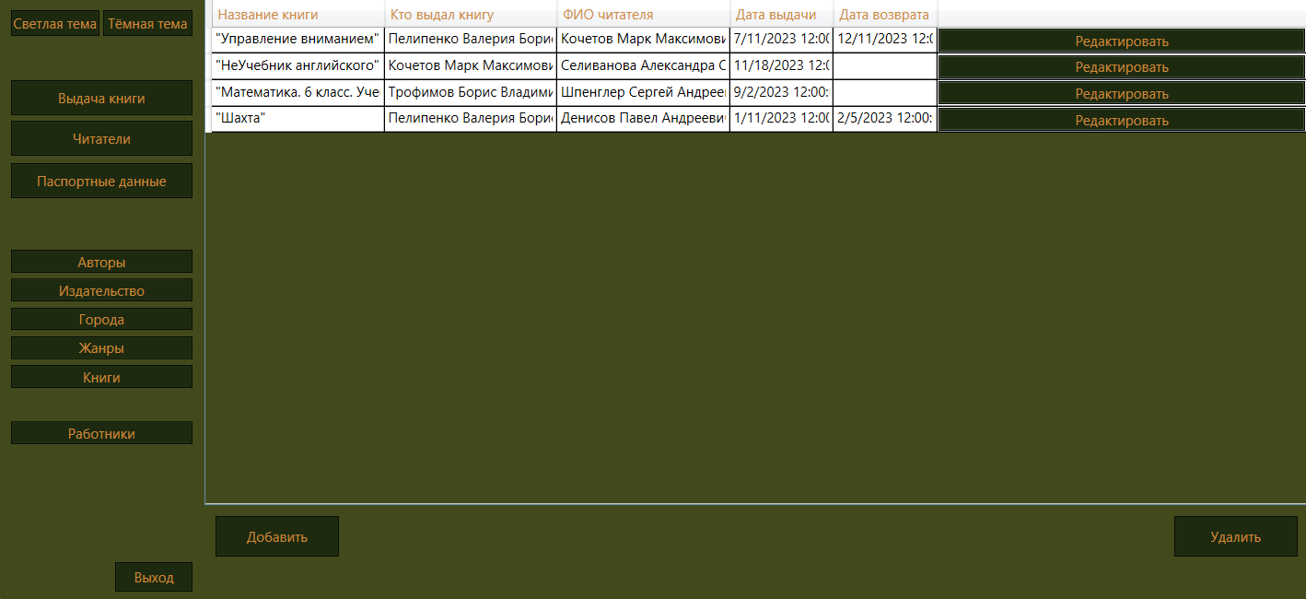
Интерфейс программы
Страница издательств
Страница выдачи книги

Slide 10



Заключение
В ходе курсового проектирования было разработано программное средство для автоматизации работы городской библиотеки.
В процессе разработки использовались следующие программные средства:
Microsoft Visual Studio;
Язык программирования C#;
СУБД Microsoft SQL Server;
WPF.

